Slide 1
Listener监听器
罗辑

Slide 2
本节课的主要内容包括
什么是 Listener？
Listener 的类型
使用 Listener
实战：基于 Listener 实现在线人数统计

Slide 3
什么是 Listener？
Listener ，监听器，是 Servlet 规范中一种组件，用于监听Web应用程序中的事件，以便在事件发生时采取一些自定义的动作。
Listener 使用了观察者模式，也叫发布订阅模式。

Slide 4
Listener 的类型
JavaWeb中，不同的事件对应不同的 Listener 接口。总共有 8 个 Listener 接口，按Listener监听的事件域，可以分为 4 类：应用域Listener、会话域Listener、请求域Listener、异步Listener。
应用域Listener：监听应用域事件
会话域Listener：监听会话域事件
请求域Listener：监听请求域事件
异步 Listener：监听异步操作事件

Slide 5
Listener 的类型
请求域：表示在处理一个用户请求期间存活的数据，请求域中的数据在该请求期间可以使用。这些数据在用户提交请求时创建，在该请求被响应之前一直存在。用 HttpServletRequest 实现请求域。
会话域：表示在一个用户会话期间存活的数据，同一个会话内的不同请求可以共享会话域数据。这些数据从会话开始时开始创建，在该会话结束前一直存在。用 HttpSession 来实现会话域。
应用域：表示应用程序中所有用户共享的数据，这些数据在应用程序的启动时创建，在应用程序关闭前一直存在。用 ServletContext 来实现应用域。
关于 ServletContext
ServletContext 是 JavaWeb中的一个接口，提供了一系列方法用来共享数据。
ServletContext 对象由 Web 容器负责创建，每个 Web 应用程序只会有一个 ServletContext 对象实例，并在整个应用程序的生命周期中有效。它可以被所有在这个Web应用程序中运行的servlet共享，可以用来传递数据，存储全局变量和监听Web应用程序的生命周期事件。
可以通过getServletContext() 方法获得 ServletContext 对象。

Slide 6
Listener 的类型
应用域：
ServletContextListener：用于监听 ServletContext 对象的创建和销毁事件，可以在 ServletContext 对象初始化时执行一些初始化代码，也可以在 ServletContext 对象销毁时执行一些清理代码。
ServletContextAttributeListener：用于监听 ServletContext 对象中属性的添加、删除和替换事件，可以在属性添加时执行一些逻辑处理，比如更新配置信息等；在属性删除时执行一些清理操作，比如释放资源等。
会话域：
HttpSessionListener：用于监听 HttpSession 对象的创建和销毁事件，可以在 HttpSession 对象初始化时执行一些初始化代码，也可以在 HttpSession 对象销毁时执行一些清理代码。
HttpSessionAttributeListener：用于监听 HttpSession 对象中属性的添加、删除和替换事件，可以在属性添加时执行一些逻辑处理，比如更新用户信息等，在属性删除时执行一些清理操作，比如清空数据等。
HttpSessionActivationListener：用于监听 HttpSession 对象的钝化和活化事件，可以在 HttpSession 对象钝化时执行一些清理操作，比如将 Session 中的数据写入硬盘等，在 HttpSession 对象活化时执行一些初始化代码，比如重新读取数据等。

Slide 7
Listener 的类型
请求域：
ServletRequestListener：用于监听 HttpServletRequest 对象的创建和销毁事件，可以在 HttpServletRequest 对象初始化时执行一些初始化代码，也可以在 HttpServletRequest 对象销毁时执行一些清理代码。
ServletRequestAttributeListener：用于监听 HttpServletRequest 对象中属性的添加、删除和替换事件，可以在属性添加时执行一些逻辑处理，比如更新请求参数等，在属性删除时执行一些清理操作，比如释放资源等。
其他：
AsyncListener：用于监听异步操作的事件，可以在异步操作完成时执行回调函数，比如通知用户异步任务已完成等。

Slide 8
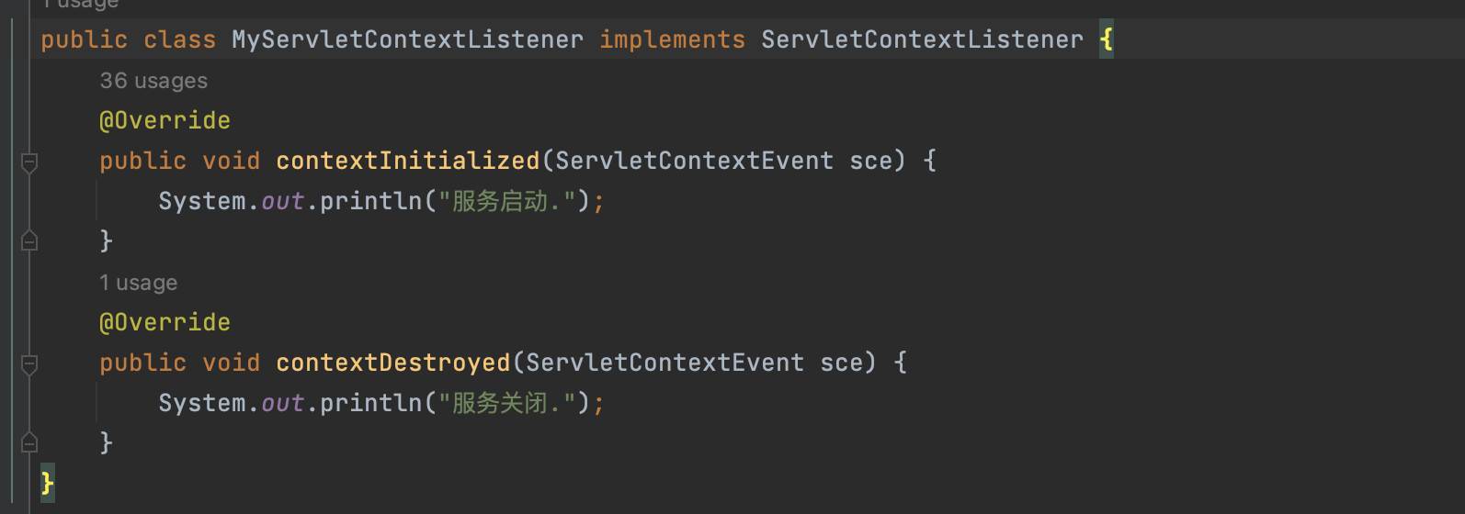
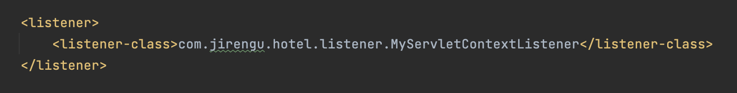
使用 Listener
创建 Listener 类
根据感兴趣的事件，选择对应的 Listener 接口去实现
在 web.xml 中配置 Listener

Slide 9
实战：基于 Listener 实现在线人数统计
实现思路：
服务启动时在 ServletContext 创建变量 onlineCount = 0，记录在线人数
用存活的 Session 个数来表示在线人数
实现 HttpSessionListener 接口
当有 Session 创建时，在线人数加1
当有 Session 销毁时，在线人数减1

